Slide 1

TECHSHOP
PRESENTATION PROJET NSI
TECH-SHOP
AYOUB & MOHAND

Slide 2
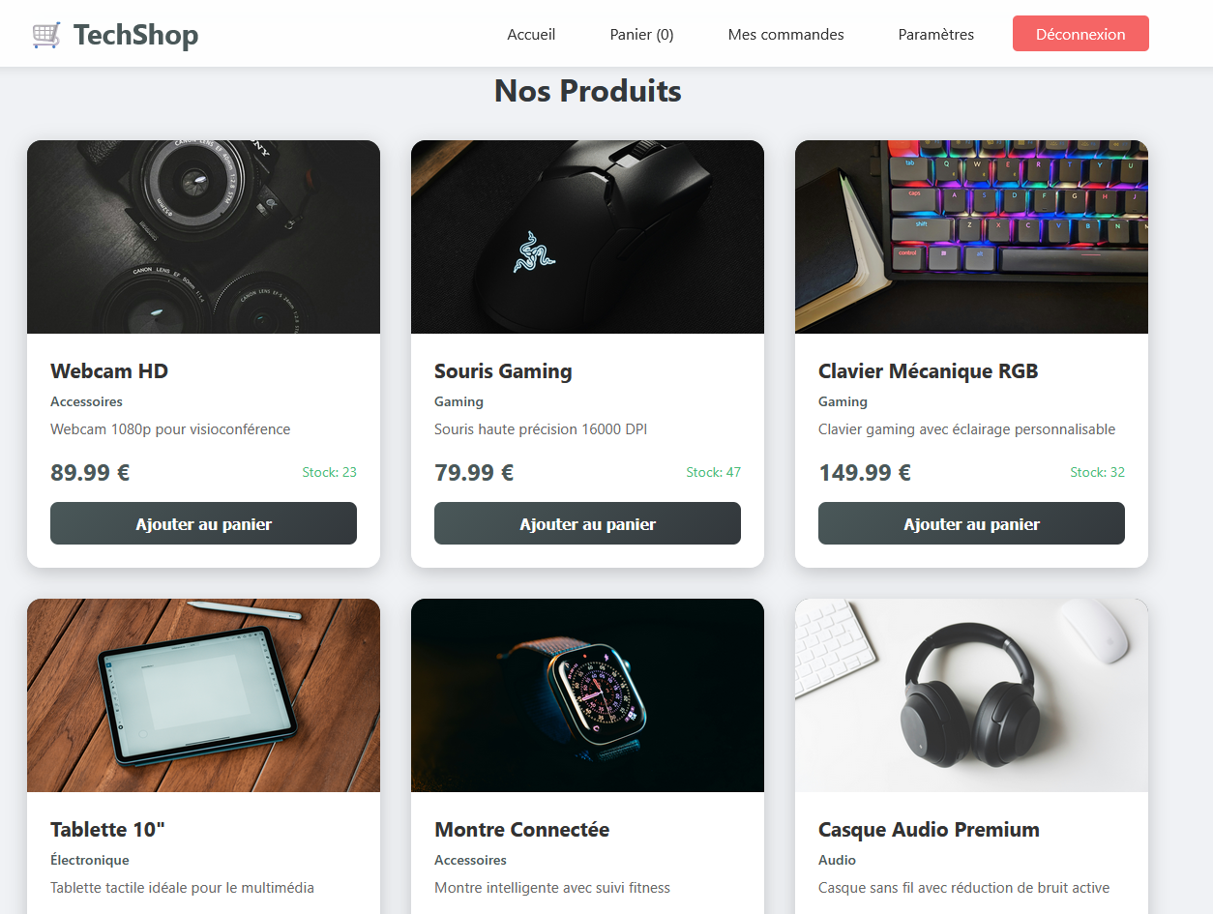

CONTEXTE DU PROJET TECHSHOP
INTRODUCTION
TechShop est un site e-commerce complet développé en PHP et MySQL. Il permet aux utilisateurs de s'inscrire de manière sécurisée avec cryptage bcrypt, de parcourir un catalogue de produits, d'ajouter des articles à un panier dynamique géré par sessions PHP, et de passer commande avec un formulaire de paiement complet. Notre base de données comprend 5 tables relationnelles normalisées avec clés étrangères. Nous avons implémenté des requêtes préparées contre les injections SQL et des transactions pour garantir la cohérence des commandes. Le projet représente 16 fichiers PHP et 2500 lignes de code, avec une interface moderne et responsive. Nous sommes prêts à vous le démontrer en direct.

Slide 3
PARTIE I
ARCHITECTURE DE LA BASE DE DONNÉES
SÉCURITÉ & CRYPTAGE
GESTION DES SESSIONS
SOMMAIRE
PARTIE II
FONCTIONNALITÉS DU SITE
SYSTÈME DE PANIER DYNAMIQUE
PROCESSUS DE COMMANDE

Slide 4





INTRODUCTION AU
🎯 OBJECTIF DU PROJET
PROJET
Créer un site e-commerce fonctionnel avec :
✅ Gestion d'utilisateurs sécurisée
✅ Catalogue de produits dynamique
✅ Panier d'achat persistant
✅ Système de paiement complet
✅ Historique des commandes
TECHNOLOGIES UTILISÉES
PHP 7+ | MySQL | HTML5 | CSS3 | JavaScript

Slide 5
ARCHITECTURE DE LA
BASE DE DONNÉES
USERS
ORDERS
ORDERS_ITEMS
SHIPPING_INFO
PRODUCTS

Slide 6
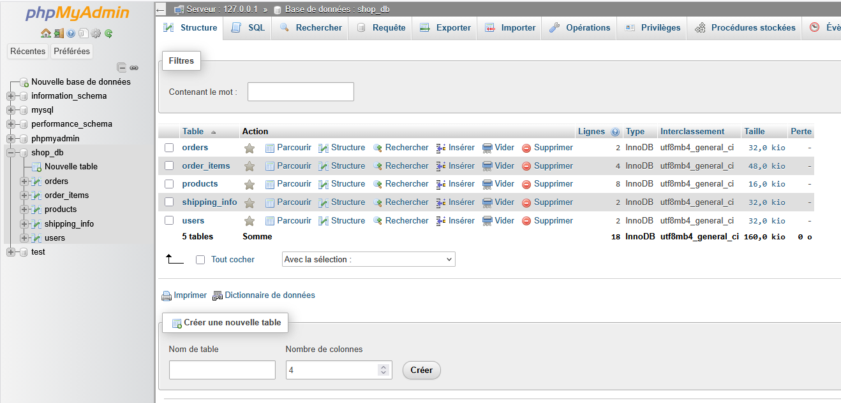

Slide 7
GESTION DES UTILISATEURS
TABLE USERS
CHAMPS | TYPE | CONTRAINTES
id | INT | PRIMARY KEY
username | VARCHAR(50) | UNIQUE, NOT NULL
password | VARCHAR(255) | NOT NULL
email | VARCHAR(255)
created_at | TIMESTAMP | DEFAULT NOW
⚠️ PASSWORD stocke le HASH bcrypt (255 car)
🔒 Assure une Sécurité maximale
Presenté dans les prochaines slides

Slide 8
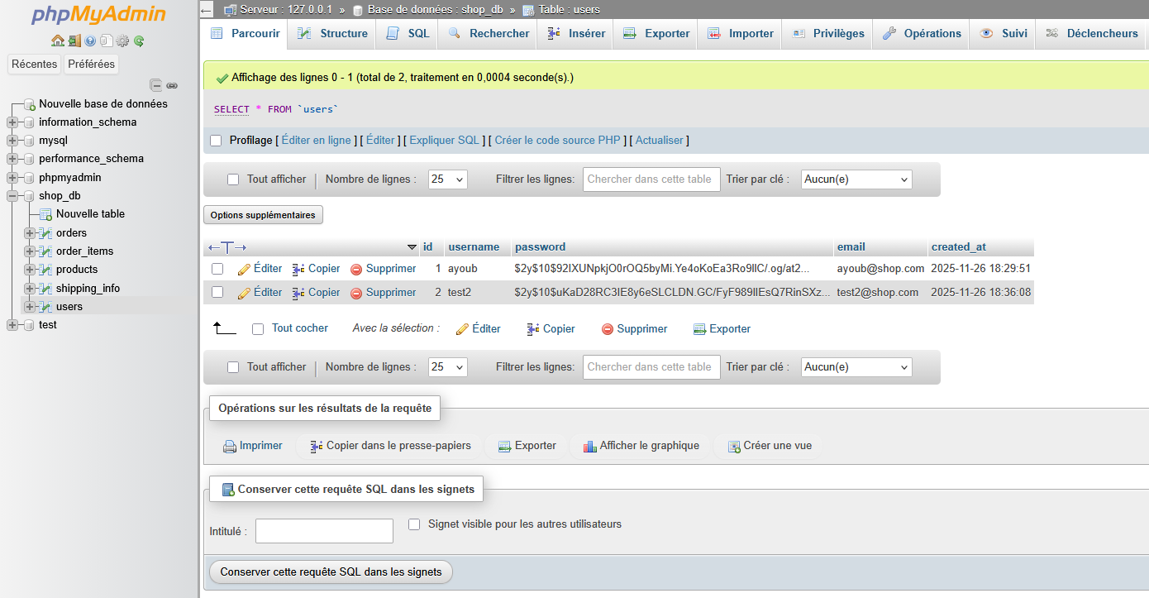

Slide 9
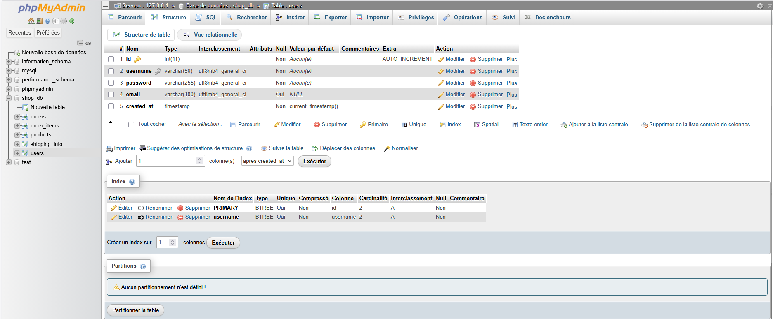

Slide 10

CRYPTAGE AVEC
🔐 SÉCURITÉ : CRYPTAGE DES MOTS DE PASSE
BCRYPT
✅ Hachage unidirectionnel (impossible à décrypter)
✅ Salt automatique intégré
✅ Coût configurable (2^10 = 1024 itérations)
✅ Résistant aux attaques par force brute
ALGORITHME BCRYPT :
Mot de passe : "ayb2008"
↓
password_hash($password, PASSWORD_DEFAULT)
↓
Hash : $2y$10$92IXUNpkjO0rOQ5byMi.Ye...
// Inscription
$hash = password_hash($password, PASSWORD_DEFAULT);
// Connexion
if (password_verify($password, $hash)) {
// ✅ Authentification réussie
}
```

Slide 11
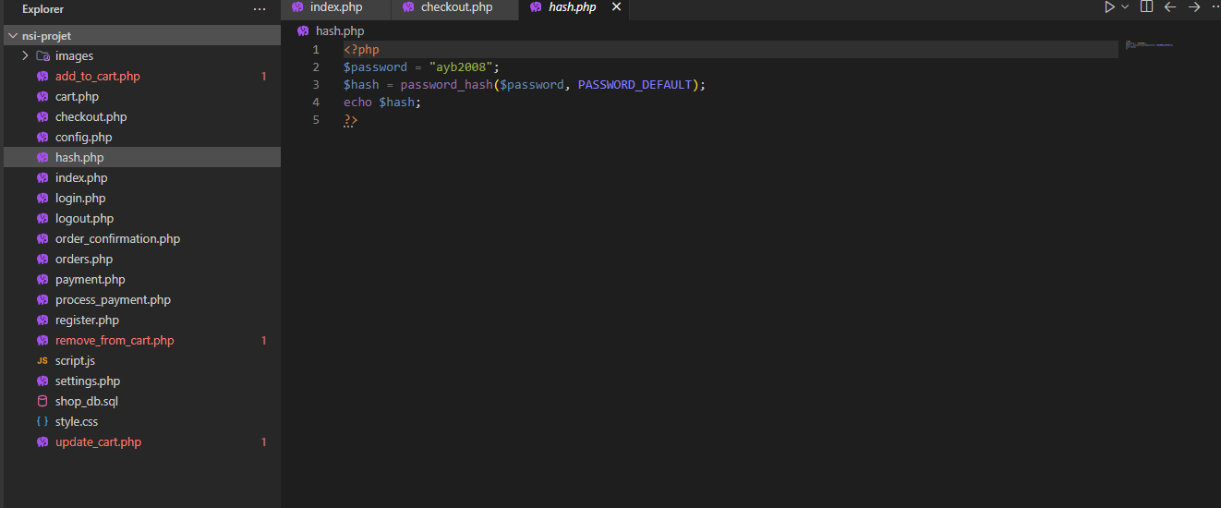
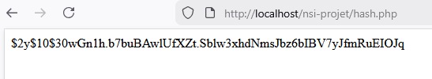

Test Bcrypt
Pour essayer de crypter un mot de passe j’ai fait un fichier php que vous pouvez utiliser ou vous entrer votre mot de passe ecrit puis vous lancer le code ( en ouvrant votre localhost puis dans le fichier hash.php ) pour tester, sinon les mot de passe se cryptent automatiquement quand l’utilisateur s’inscrit.
Entrer le texte que vous voulez crypter dans $password = “votremdp”;
lancer xamp ou votre logiciel de serveur
ouvrez : localhost/projet-nsi/hash.php

Slide 12
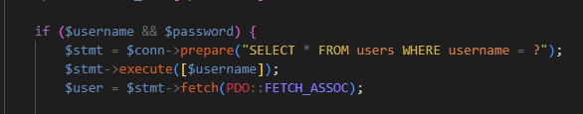
PROTECTION CONTRE LES
INJECTION SQL
🛡️ PROTECTION CONTRE LES INJECTIONS SQL
❌ MAUVAISE PRATIQUE (Vulnérable)
$query = "SELECT * FROM users WHERE username='$username'";
✅ BONNE PRATIQUE (Sécurisée) → login.php ligne11&12
$stmt = $conn->prepare("SELECT * FROM users WHERE username = ?");
$stmt->execute([$username]);
AVANTAGES :
- Séparation code SQL / données utilisateur
- Impossible d'injecter du SQL malveillant
- Protection automatique des caractères spéciaux
→ login.php ligne11&12

Slide 13
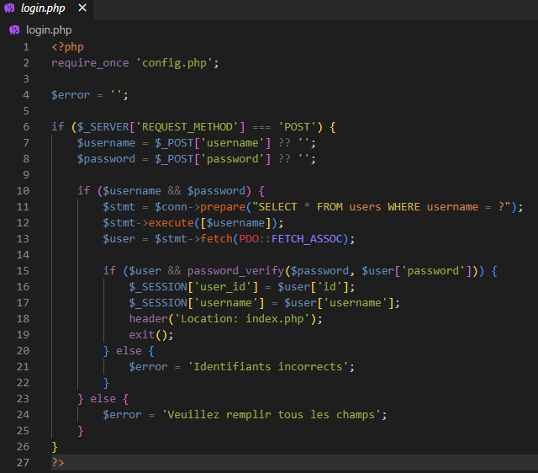
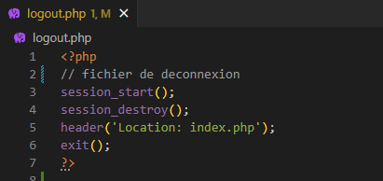
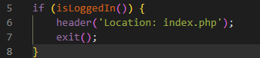
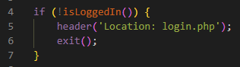
SYSTEME D’AUTHENTIFIQUATION
💾 Persistance pendant toute la session utilisateur
🔒 Données sécurisées côté serveur
SYSTEME PHP
1️⃣ CONNEXION
→ Création $_SESSION['user_id']
→ Stockage côté serveur
2️⃣ NAVIGATION
→ Vérification isLoggedIn()
→ Protection des pages sensibles
3️⃣ DÉCONNEXION
→ session_destroy()
→ Suppression totale
isLoggedIn() est utilise sur plusieurs pages pour vérifier si l’utilisateur est déjà connecte,
s’il est connecte il le dirige vers l’accueil(1) sinon il dirige l’utilisateur vers la page de connexion/inscpriton(2)
)
2.)

Slide 14
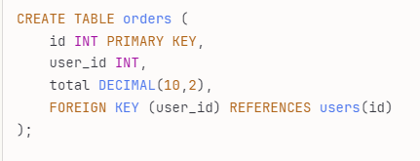
CLES ETRANGERS & INTEGRITÉ
RELATION ENTRE LES TABLES
EXEMPLE : Table ORDERS
GARANTIT :
✅ user_id existe forcément dans users
❌ Impossible de créer une commande orpheline
🔄 Mises à jour en cascade possibles

Slide 15

BASE DE DONNEE
NORMALISÉ
AVANT : non normalisé
Aprés (Normalisé)
commande_id | user | produit | prix
1 | jean | Laptop | 1299
1 | jean | souris | 79
orders : 1 | user_id 1 | total 1378
order_items : 1 → Laptop, 1 → souris
users : 1 | jean
✅ Pas de redondance
✅ Cohérence garantie
✅ Facilité de mise à jour

Slide 16
FONCTIONNALITÉES
PRINCPALES
🏠 PAGE D'ACCUEIL
👤 GESTION DE COMPTE
🛒 SYSTÈME DE COMMANDE
→ Catalogue de 8 produit
→ Filtrage par catégories
→ ajout au panier instantané
→ Inscription avec validation
→ connexion sécurisé
→ modification du profil
→ changement de mot de passe
→ panier dynamique
→ formulaire de paiement complet
→ confirmation et historique

Slide 17
📂
STRUCTURE DU
PROJET
Authentification
PANIER
COMMANDES
COMPTE
→ login.php
→ register.php
→ logout.php
→ cart.php
→ add_to_cart.php
→ update_cart.php
→ remove_from_cart.php
→ payment.php
→ process_payment.php
→ order_confirmation.php
→ orders.php
→ setting.php
→ orders.php
FRONTEND
CONFIG
→ styles.css
→ script.js
→ config.php

Slide 18
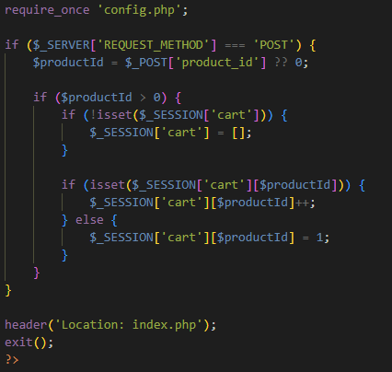
💾 Persistant pendant la session
⚡ Modifications instantanées
PANIER
DYNAMIQUE
Notre panier utilise les sessions PHP pour stocker temporairement les articles.
C'est un tableau associatif qui lie chaque ID de produit à sa quantité. Cette méthode est rapide car elle évite les requêtes SQL répétées, et les données restent en mémoire pendant toute la session.
Le transfert vers la base de données ne se fait qu'au moment de la validation de la commande, ce qui optimise les performances du site.
✅ Sessions PHP = stockage côté serveur
✅ Tableau associatif = structure ID → quantité
✅ Persistant pendant la session
✅ Performances optimisées (pas de requêtes SQL constantes)
✅ Transfert BDD uniquement à la validation
FONCTIONNALITÉS
✅ Ajouter un produit
✅ Modifier la quantité (+/-)
✅ Supprimer un article
✅ Calcul du total en temps réel

Slide 19
TUNEL D’ACHAT COMPLET
PROCESSUS DE COMMANDE
1️⃣ PANIER
→ Validation des articles
→ Calcul du total
3️⃣ TRAITEMENT (process_payment.php)
→ Transaction SQL sécurisée
→ Mise à jour du stock
→ Enregistrement dans BDD
2️⃣ PAIEMENT (payment.php)
→ Informations personnelles
→ Adresse de livraison
→ Coordonnées bancaires
4️⃣ CONFIRMATION (order_confirmation.php)
→ Récapitulatif complet
→ Numéro de commande
→ Estimation de livraison

Slide 20
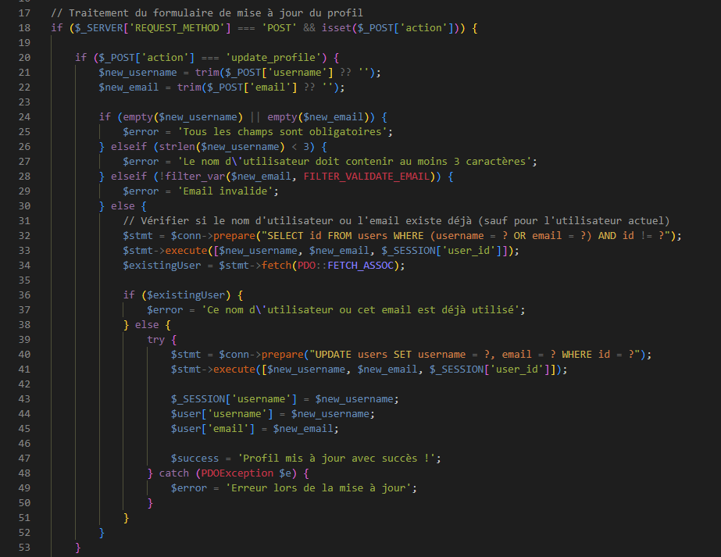
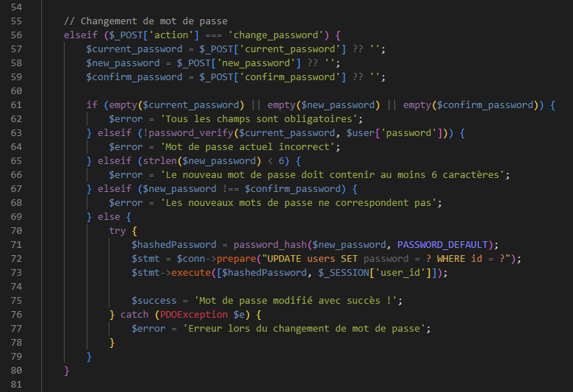
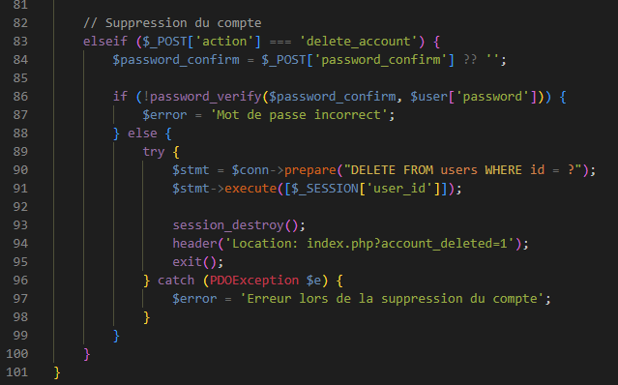
GESTION DU COMPTE UTILISATEURS
FONCTIONALITÉES
📝 MODIFIER LE PROFIL :
→ Nom d'utilisateur
→ Email
→ Vérification d'unicité
🔐 CHANGER LE MOT DE PASSE :
→ Vérification de l'ancien
→ Indicateur de force
→ Re-cryptage avec bcrypt
🗑️ SUPPRIMER LE COMPTE :
→ Modal de confirmation
→ Vérification par mot de passe
→ Suppression définitive

Slide 21
GESTION DU COMPTE UTILISATEURS
FONCTIONALITÉES
📝 MODIFIER LE PROFIL :
→ Nom d'utilisateur
→ Email
→ Vérification d'unicité

Slide 22
GESTION DU COMPTE UTILISATEURS
FONCTIONALITÉES
📝 MODIFIER LE PROFIL :
→ Nom d'utilisateur
→ Email
→ Vérification d'unicité
🔐 CHANGER LE MOT DE PASSE :
→ Vérification de l'ancien
→ Indicateur de force
→ Re-cryptage avec bcrypt
🗑️ SUPPRIMER LE COMPTE :
→ Modal de confirmation
→ Vérification par mot de passe
→ Suppression définitive

Slide 23
GESTION DU COMPTE UTILISATEURS
FONCTIONALITÉES
🔐 CHANGER LE MOT DE PASSE :
→ Vérification de l'ancien
→ Indicateur de force
→ Re-cryptage avec bcrypt

Slide 24
GESTION DU COMPTE UTILISATEURS
FONCTIONALITÉES
📝 MODIFIER LE PROFIL :
→ Nom d'utilisateur
→ Email
→ Vérification d'unicité
🔐 CHANGER LE MOT DE PASSE :
→ Vérification de l'ancien
→ Indicateur de force
→ Re-cryptage avec bcrypt
🗑️ SUPPRIMER LE COMPTE :
→ Modal de confirmation
→ Vérification par mot de passe
→ Suppression définitive

Slide 25
GESTION DU COMPTE UTILISATEURS
FONCTIONALITÉES
🗑️ SUPPRIMER LE COMPTE :
→ Modal de confirmation
→ Vérification par mot de passe
→ Suppression définitive

Slide 26
GROUPE FRAME
WWW.REALLYGREATSITE.COM
PRESENTATION DU SITE
EN VIDEO
22/08/29

Slide 27
VIDEO EN PIECE JOINTE DU MAIL

Slide 28
CONSLUSION
CONCLUSION
OBJECTIF
SATISTIQUES
OBJECTIFS ATTEINTS ✅
→ Site e-commerce fonctionnel
→ Base de données normalisée
→ Sécurité renforcée
→ Expérience utilisateur fluide
→ visualisation des stocks
A Corriger :
→ suppression du compte
A Ajouter :
→ Compte admin pour gerer les produit les stock etc...
📂 ARCHITECTURE
→ 16 fichiers PHP
→ 5 tables SQL
→ 8 relations de clés étrangères
⚡ FONCTIONNALITÉS
→ 8 produits en catalogue
→ Panier temps réel
→ Système de commande complet
→ gestion du compte utilisateur
→ bisualisation de toutes les commandes

